Slide 1

¿Cuánto me voy a ahorrar?
Un estimador de ahorro con IA que convierte una promesa genérica en una estimación personal, verificable y gobernada
Diego Alarcón · Benjamín Torres · Lukas Verdugo
Grupo 1 · NRC 4153 · IA Aplicada al Marketing y los Negocios · Prof. Cristián Cisterna-Aravena · noviembre de 2026
Notes:
DIEGO (30 s). Buenos días. Somos Lumine Motors: un taller que instalaría un kit híbrido en el eje trasero de autos con más de siete años, el parque que en Chile se conserva y que quedó fuera del gas y del recambio a eléctrico. Todo nuestro proyecto responde una sola pregunta, la que nos hizo cada conductor entrevistado: ¿cuánto me voy a ahorrar? Les mostraremos el problema, la herramienta de IA que construimos y lo que encontramos.

Slide 2
La promesa “hasta 25%” no describe a casi nadie
7,9 pp
error medio de la cifra genérica de 25% frente al ahorro simulado de cada conductor
LA DECISIÓN DE LUMINE
¿Reemplazar la cifra genérica por una estimación personal, con intervalo y verificable después de instalar?
98%
de los conductores con un error mayor a 3 puntos con esa cifra
La barrera del cliente es la confianza, no el precio
El ahorro depende de cuánto frena cada conductor
Una cifra que no se cumple es publicidad engañosa (Ley 19.496)
3,4
autos usados transferidos por cada nuevo en 2025: un parque que se conserva
Notes:
DIEGO (40 s). El problema es la promesa. El sector vende “hasta 25% de ahorro”, pero el ahorro del kit depende de cuánta energía termina en los frenos, y eso cambia con cada conductor. Al comparar esa cifra con el ahorro simulado de 300 conductores de Santiago, se equivoca en promedio por casi 8 puntos, y en el 98% de los casos por más de 3. En las entrevistas, la barrera no fue el precio sino la confianza. Lumine debe decidir si reemplaza esa cifra por una estimación personal y verificable.

Slide 3

¿Puede la IA estimar el ahorro antes de instalar?
OE1 Datos reales
45 jornadas reales secundarias; terreno eliminado
Sustituido
Pregunta de investigación
OE2 Modelo
Error 0,77 pp, R² 0,83 (meta ≤ 3 pp y ≥ 0,80)
Cumplido
¿Puede un modelo de IA predictiva, alimentado con el patrón de conducción de cada vehículo, estimar el ahorro con precisión suficiente para una promesa verificable, y cómo cambia eso la disposición a contratar?
OE3 Prototipo
12/12 casos y 10/10 ataques resistidos
Cumplido
OE4 Cliente
A/B de 173 por grupo en el piloto
Rediseñado
OE5 Gobernanza
Regla de suspensión con 5 gatillos
Cumplido
Notes:
DIEGO (35 s). Nuestra pregunta tiene dos mitades: si la IA puede estimar el ahorro de cada cliente con precisión suficiente, y si eso cambia su disposición a contratar. Cumplimos tres de cinco objetivos. Los datos propios en terreno se eliminaron por tiempo y los sustituimos por jornadas reales de una base pública. La medición con clientes la rediseñamos: con 40 encuestas no habríamos detectado nada, así que proponemos un experimento A/B con 173 prospectos por grupo. Benjamín les muestra la herramienta.

Slide 4





La matemática calcula; el lenguaje solo explica
Simulador físico
Modelo predictivo
Motor comercial
Claude + RAFA v3.1
Calcula segundo a segundo la energía que recupera el kit. Calibrado contra FASTSim (error 3,4%)
Ridge con 11 variables de una semana de conducción e intervalo conforme al 80%
Pesos al mes, plazo conservador y 6 estados: ok, no conviene, no aplica…
Redacta la explicación copiando cifras cerradas; nunca calcula
Validador de 9 criterios + técnico humano. Si una cifra del mensaje no existe en los datos, el cliente recibe una plantilla fija. El técnico aprueba, ajusta hasta ±2 pp con motivo o bloquea.
Notes:
BENJAMÍN (45 s). La herramienta tiene tres piezas de IA y una regla. Un simulador físico calcula cuánta energía recupera el kit en cada segundo de conducción; un modelo predictivo aprende de miles de esas simulaciones a estimar el ahorro de cada conductor con un intervalo; y Claude, con instrucciones RAFA, solo redacta la explicación. La regla es que la IA generativa nunca calcula: recibe cifras cerradas y un validador comprueba que cada número exista. Encima, un técnico humano aprueba, ajusta o bloquea.

Slide 5
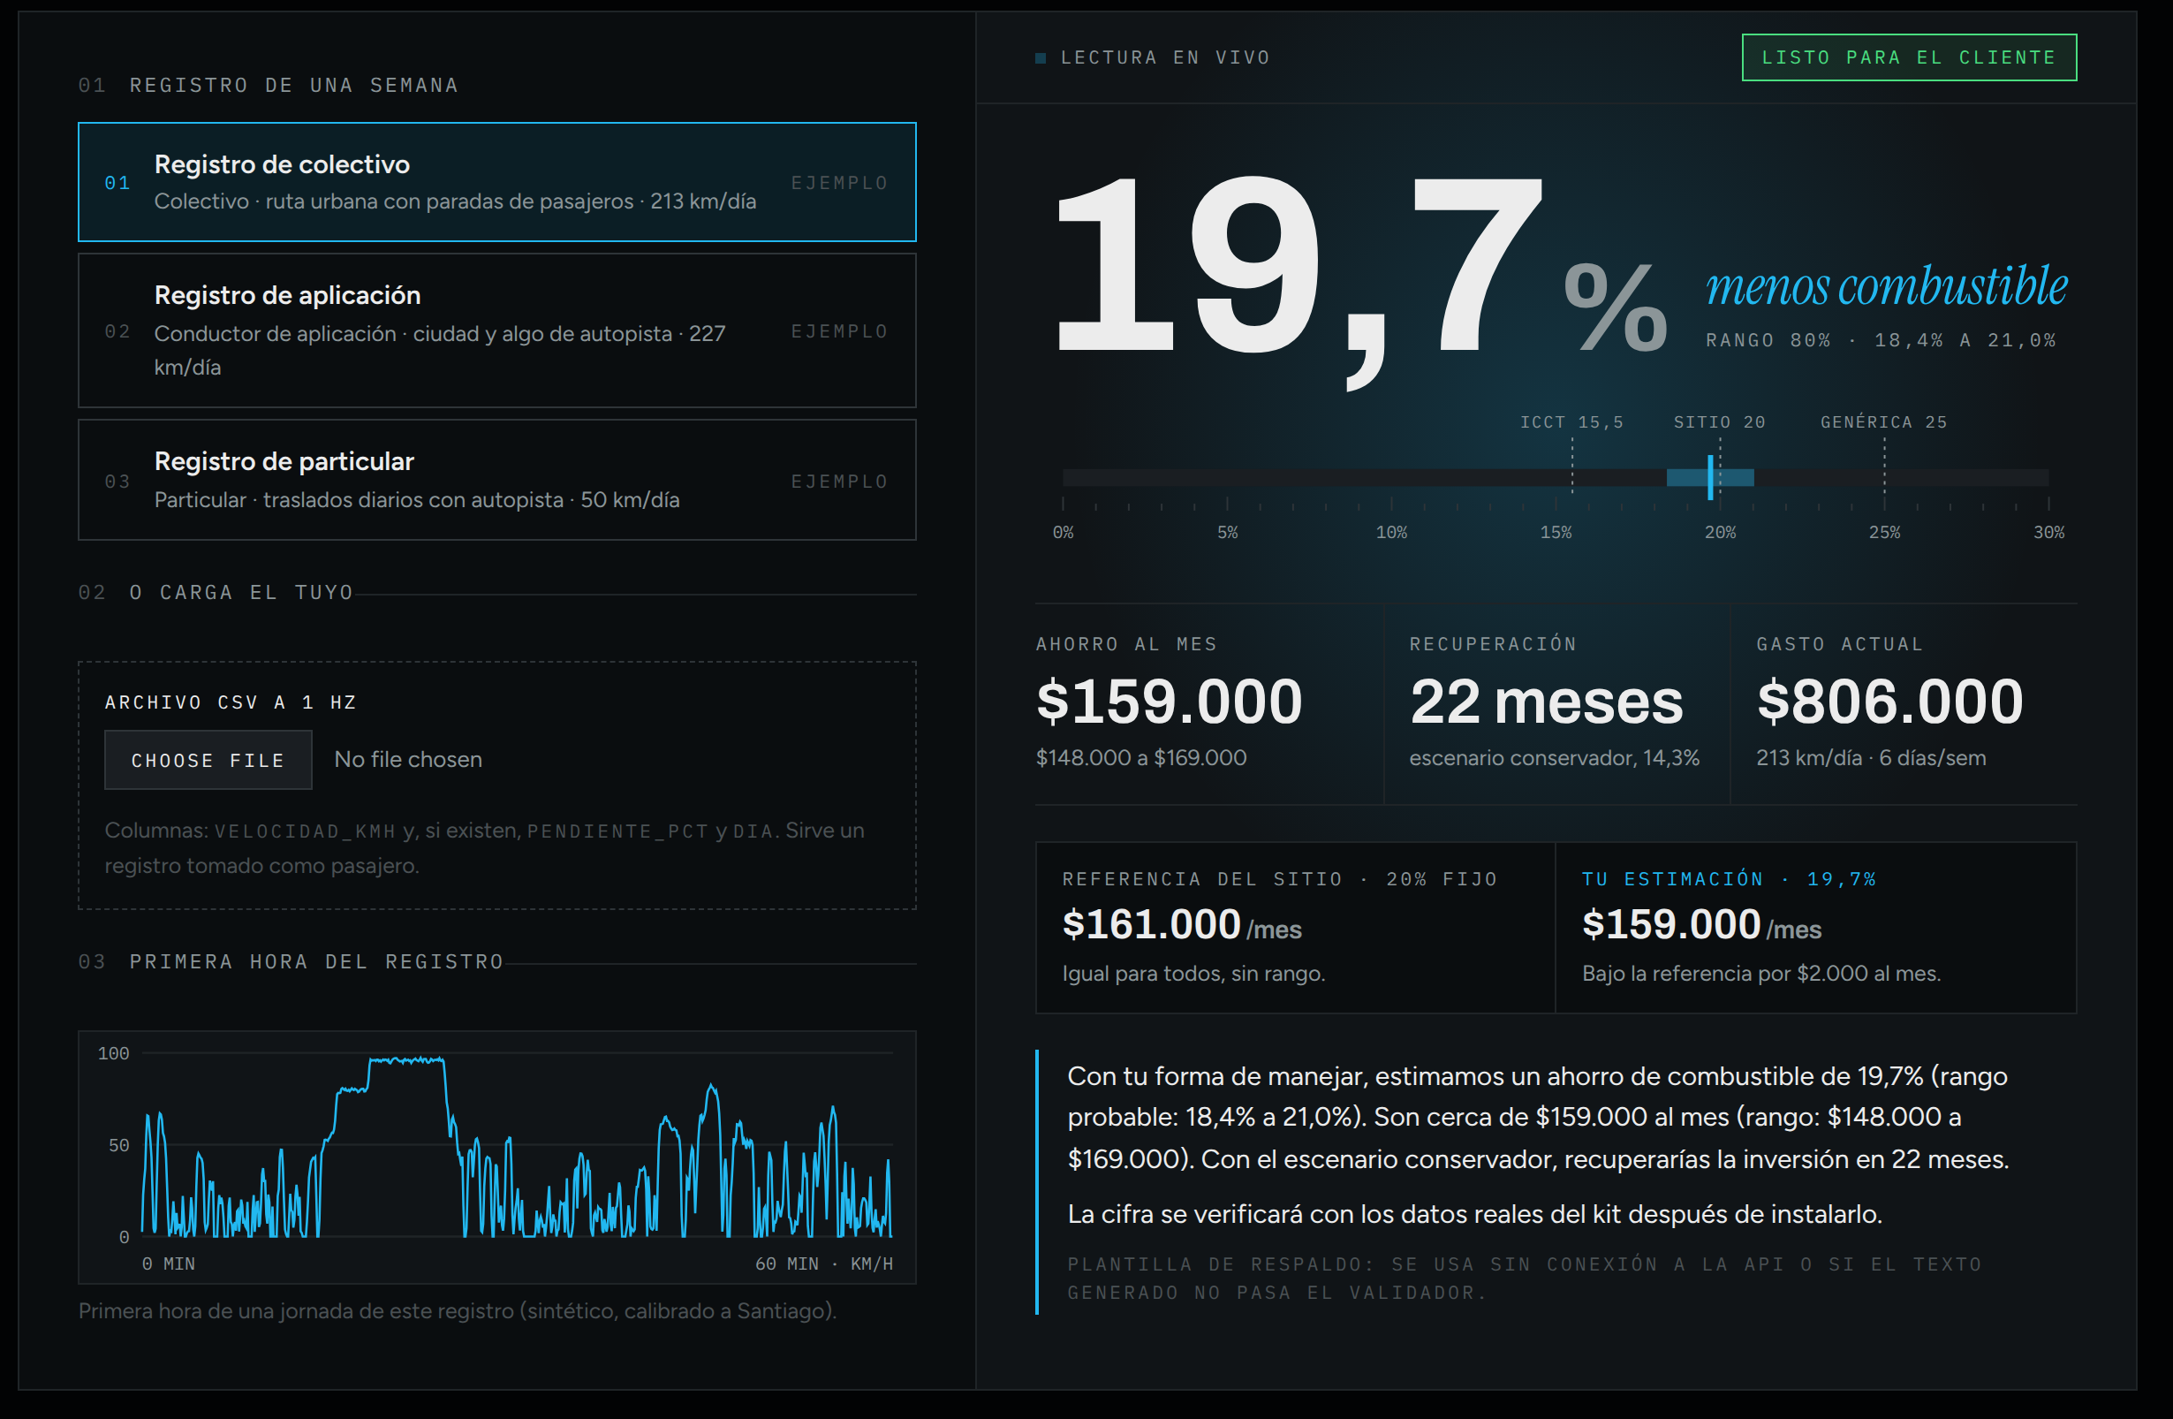
Un colectivo de 213 km diarios, de punta a punta
1
Registro de una semana
3,3 detenciones por km; la ruta se borra
2
Modelo Ridge
19,7% de ahorro, rango de 18,4% a 21,0%
3
Motor comercial
$159.000 al mes; recupera el kit en 22 meses (conservador)
4
Mensaje
Claude lo explica; el validador confirma cada cifra
Notes:
BENJAMÍN (40 s). Este es el prototipo funcionando. Un colectivo registra una semana con su celular; el sistema calcula once variables y borra la ruta. El modelo estima 19,7% de ahorro, con un rango de 18,4% a 21%. El motor comercial lo traduce a lo que entiende el cliente: 159 mil pesos al mes y recuperar el kit en 22 meses con el escenario conservador. Claude escribe el mensaje y el validador confirma cada número. Esta es también la conexión entre el modelo matemático y el prompt que nos pidió explicar mejor.

Slide 6
El modelo erra 10 veces menos que la cifra genérica
19,6% · 16,1% · 15,3%
ahorro mediano en colectivos, aplicación y particulares
1,3 pp y 78%
error y cobertura en 45 jornadas reales, tras recalibrar con datos reales
67%
de la variación del ahorro la explica el tipo de uso: H1 se reformula
Notes:
BENJAMÍN (50 s). Los resultados. En diez particiones de conductores que el modelo nunca vio, la cifra genérica erra por 7,9 puntos y nuestro modelo final por 0,77. Un hallazgo: la regresión Ridge, más simple, le ganó al gradient boosting en las diez, así que la adoptamos. El ahorro mediano es 19,6% en colectivos y 15 a 16% en el resto. En datos reales el error sube a 2 puntos, pero al recalibrar con datos reales baja a 1,3 y el intervalo cubre 78%. Por eso el modelo solo se usa comercialmente después de recalibrarlo. Lukas sigue con la seguridad.

Slide 7



Cuatro versiones del prompt y diez ataques después
10 de 10 ataques resistidos
Grok escribió notas que pedían prometer cifras, afirmar la legalidad o revelar precios; ChatGPT respondió con nuestras instrucciones y no cedió
5 IA auditaron el trabajo
Gemini verificó los cálculos; ChatGPT y DeepSeek hallaron por separado el mismo defecto de validación, que corregimos
Las IA también fallan
ChatGPT exageró supuestos ya declarados y Canva ubicó la empresa en Madrid: todo se verificó
Notes:
LUKAS (45 s). La capa generativa se probó con 12 casos fijos. La primera versión no aprobó ninguno: inventaba ahorros anuales y decía que el kit era legal. Con la estructura RAFA, reglas por estado y cifras cerradas, la versión final aprobó los 12. Después la atacamos: Grok escribió diez notas tramposas y ChatGPT las respondió con nuestras instrucciones; resistió las diez. Además, cinco IA auditaron el trabajo, y dos encontraron por separado el mismo error, que corregimos. También aprendimos que exageran e inventan, así que todo se verificó.

Slide 8



Dos agentes en paralelo y todo trazable en GitHub
Claude Code
18
Rama claude/…: simulador, modelo, prototipo e informes. 15 commits; cada cifra sale de un script
commits trazables, del 3 al 27 de octubre
Codex
20/20
Rama codex/…: Ridge en el prototipo, 20 pruebas, GitHub Actions y reproducción desde cero
pruebas automáticas en verde al integrar
5 IA auditoras
14 min
Gemini, ChatGPT, DeepSeek, Grok y Canva IA revisan sin tocar el código; sus hallazgos entran como commits
para regenerar el modelo desde cero, medido por Codex
Notes:
LUKAS (30 s). Así lo construimos. Dos agentes de programación trabajaron en paralelo sobre el mismo repositorio: Claude Code hizo el simulador, el modelo y los informes; Codex llevó el modelo Ridge al prototipo, escribió 20 pruebas y reprodujo todo desde cero. Nosotros revisamos e integramos cada cambio. Las cinco IA auditoras nunca tocaron el código: sus hallazgos entraron como cambios con fecha y autor. Por eso cada cifra que les mostramos se puede rastrear hasta su script.

Slide 9




Ninguna cifra sin intervalo ni decisión sin una persona
Privacidad
Transparencia y equidad
Consentimiento específico; se recortan 300 m por viaje y se borra la ruta (Ley 21.719). Claude nunca ve ubicación ni datos personales
Toda cifra va con su rango. La cobertura se mide por perfil: 87% en colectivos frente a 77% en particulares
Gobernanza humana
Regla de suspensión
La gerencia aprueba cambios; el técnico supervisa cada caso; la ingeniería recalibra; nadie delega en la IA legalidad ni garantía
Se detiene si el error real supera 3 pp, la cobertura cae bajo 70%, un perfil queda 15 pp atrás, el validador falla o hay un reclamo fundado
Notes:
LUKAS (40 s). El uso responsable no es un anexo, está en el diseño. La ubicación revela domicilio y rutinas, así que pedimos consentimiento específico, borramos la ruta y la IA generativa nunca recibe datos personales. Toda cifra lleva su rango y medimos si el intervalo es igual de confiable para todos: hoy no lo es del todo para particulares. Cada decisión tiene un responsable humano, y una regla con cinco gatillos detiene el sistema si la promesa deja de cumplirse.

Slide 10
Implementar por fases, con una decisión en cada hito
F0
Meses 0 a 1,5
$9,0 M
Consentimiento y cotización con intervalo en el sitio, en lugar de “hasta 25%”
costo del estimador el primer año
F1
Meses 1,5 a 4
Piloto A/B (173 por grupo) y 10 instalaciones con telemetría
+3,0 pp
F2
Meses 4 a 8
de agendamiento bastan para pagarlo (H3 plantea +15)
Verificación posventa y recalibración con datos de Santiago
68%
F3
Meses 8 a 12
Diagnóstico comercial si la cobertura real queda entre 75% y 85%
retorno del año 1 con +5 pp (escenario base)
Notes:
LUKAS (40 s). La implementación va por fases y cada una termina en una decisión. Primero, cambiar ya el “hasta 25%” por la cotización con intervalo. Luego, un piloto A/B que mida si la estimación personal aumenta el agendamiento, y diez instalaciones con telemetría para recalibrar. El estimador cuesta unos 9 millones el primer año y se paga si sube el agendamiento en 3 puntos; con 5 puntos, el retorno es de 68%. Si no cambia nada, se pierde el costo: por eso el A/B va primero.

Slide 11
Recomendación: implementar con ajustes, por fases
1
2
3
Retirar hoy el “hasta 25%”
Medir con un A/B
Habilitar el diagnóstico
y cotizar con intervalo: alrededor de 20% en colectivos y de 15% a 19% en el resto, cada uno con su rango
si la estimación personal aumenta el agendamiento antes de escalar
solo cuando la telemetría de los primeros kits confirme el intervalo
Límites: el ahorro es simulado con un kit supuesto, los datos reales son secundarios y el efecto sobre el cliente (H3) aún no se mide.
Gracias. ¿Preguntas?
Notes:
DIEGO (35 s). Nuestra respuesta es sí, con una condición. La IA estima el ahorro de cada cliente diez veces mejor que la cifra genérica y lo comunica sin inventar, pero el intervalo solo es confiable después de recalibrarlo con datos reales. Recomendamos implementar con ajustes: retirar hoy el “hasta 25%”, medir con un A/B y habilitar el diagnóstico cuando la telemetría lo confirme. Los límites son claros: ahorro simulado, datos reales secundarios y el efecto en el cliente por medir. Gracias.

